Slide 1

日记两则

Slide 2
一个人把自己当天工作、学习和生活中的事情、感想和见闻有选择地、真实地记录下来，就是日记。

Slide 3

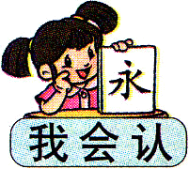
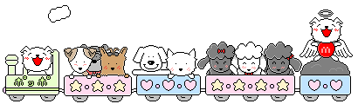
我会读
zé zuó shā xiàn mú
则 昨 纱 羡 慕
粉 料 套 份 妹
贵 寄 费
fěn liào tào fèn mèi
guì jì fèi

Slide 4


我会读
两则 昨天 纱裙 羡慕
布料 粉红 两套 一份
妹妹 贵州 邮寄 学费
晴天 姑娘 读书

Slide 5

fèn
fěn
份
粉
两份
份量
份数
粉红
面粉
白粉
zuó
qíng
昨
晴
昨天
昨日
昨夜
晴朗
晴空
睛天
gū
niάng
姑
娘
姑娘
姑姑
姑父
新娘
亲娘
姑娘
mèi
dú
妹
读
妹妹
表妹
师妹
读书
读报
朗读

Slide 6
有“女”是姐“妹”；
有“口”尝滋“味”。

Slide 7
一个人把自己当天工作、学习和生活中的事情、感想和见闻有选择地、真实地记录下来，就是日记。

Slide 8
日记格式
9月10日 星期三 小雨
时间 ： 几月几日，星期几
天气 ： 晴、 多云、阴、雨、雪、冰雹

Slide 9
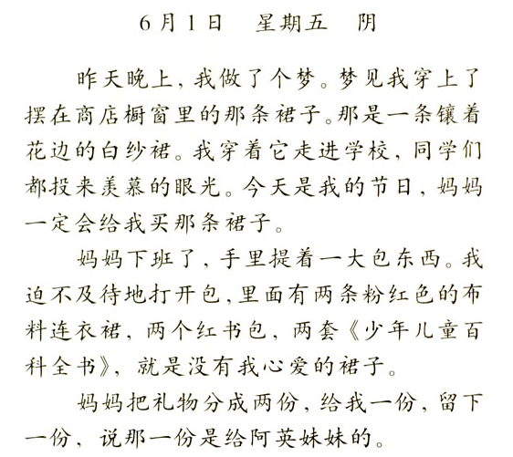
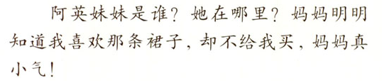

Slide 10
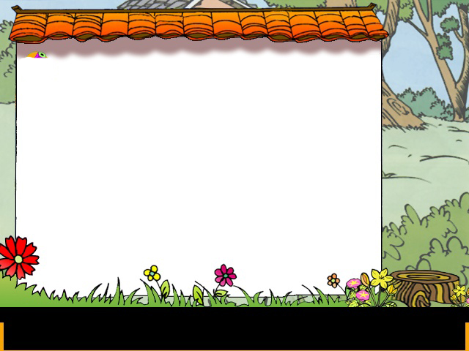
？想一想
1、“我的节日”是什么节日？
2、我做了一个什么梦？
3、看到妈妈的礼物后我的心情有什么变化？

Slide 11
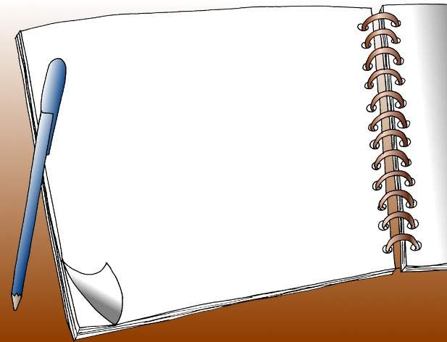
昨天晚上，我做了个梦。梦见我穿上了摆在商店橱窗里的那条裙子。那是一条镶着花边的白纱裙。我穿着它走进学校，同学们都投来羡慕的眼光。
今天是我的节日,妈妈一定会给我买那条裙子。
● ●

Slide 12
我迫不及待地打开包，里面有两条粉红色的布料连衣裙，两个红书包，两套《少年儿童百科全书》，就是没有我心爱的裙子。
迫不及待
就是没有
期待——失望

Slide 13
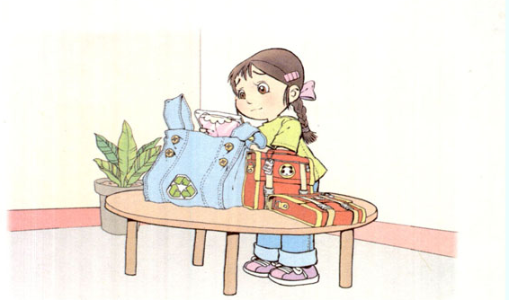

Slide 14

埋怨 不高兴
阿英妹妹是谁？她在哪里？妈妈明明知道我喜欢那条裙子，却不给我买，妈妈真小气！

Slide 15
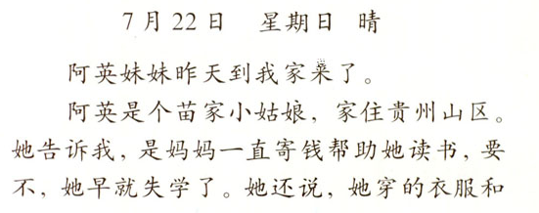
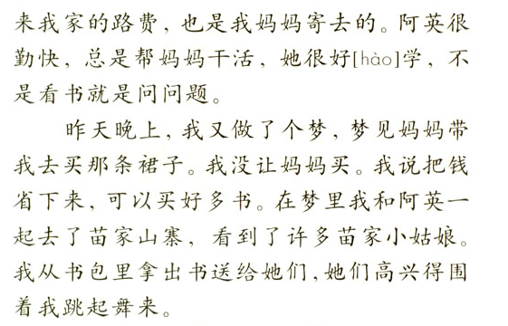

Slide 16
？想一想
1、妈妈是怎样帮助阿英的？
2、阿英是个怎样的姑娘？
3、我又做了个什么梦？和前一个梦有什么不同？

Slide 17
她告诉我，是妈妈一直寄钱帮助她读书，要不，她早就失学了。她还说，她穿的衣服和来我家的路费，也是我妈妈寄出去的。
阿英很勤快，总是帮妈妈干活，她很好学，不是看书就是问问题。

Slide 18
昨天晚上，我又做了个梦，梦见妈妈带我去买那条裙子。我没让妈妈买。我说把钱省下来，可以买好多书。在梦里我和阿英一起去了苗家山寨，看到了许多苗家小姑娘。我从书包里拿出书送给她们，她们高兴得围着我跳起舞来。
高兴

Slide 19
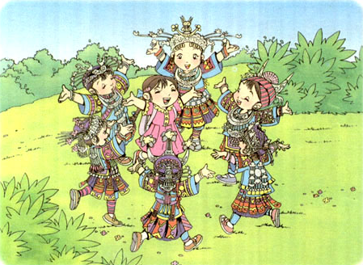

Slide 20

小组讨论：
1 你认为小女孩的妈妈小气吗？为什么？
2 说说你感觉“我”是个怎样的人？

Slide 21
你应该做一个怎样的人
？
？

Slide 22
写日记有一定的格式，日记的内容包括年月日、星期、天气和正文。
时间 几月几日，星期几 天气 晴、 多云、阴、雨、雪、冰雹
2010年 12月1日 星期三 小雨

Slide 23

什么是写日记：写日记就是把当天发生的、印象最深的事和自己的心情用文字记录下来，或是记录自己特别想说的话，等等。
日记的写法比较自由，可以按自己的想法来写，篇幅可长可短，但一定要写自己的真实感受。
日记内容必须新鲜，每天都有不同的内容。

Slide 24


小朋友们，如果让你写一则日记，你应该怎样去写？
思考：
1、今天我做了什么？
2、今天我到过什么地方，看到或听到什么？
3、我的感受是什么？是高兴、伤心还是后悔？

Slide 25

有“米”是“粮”食；
有“女”是姑“娘”。

Slide 26
我会做
zuó tiān xué xiào
昨 天 学 校
书 包 帮 助 读 书
( ) ( )
Shū bāo bāng zhù dú shū
( ) ( ) ( )
Shào nián ér tóng
少 年 儿 童
（ ）

Slide 27
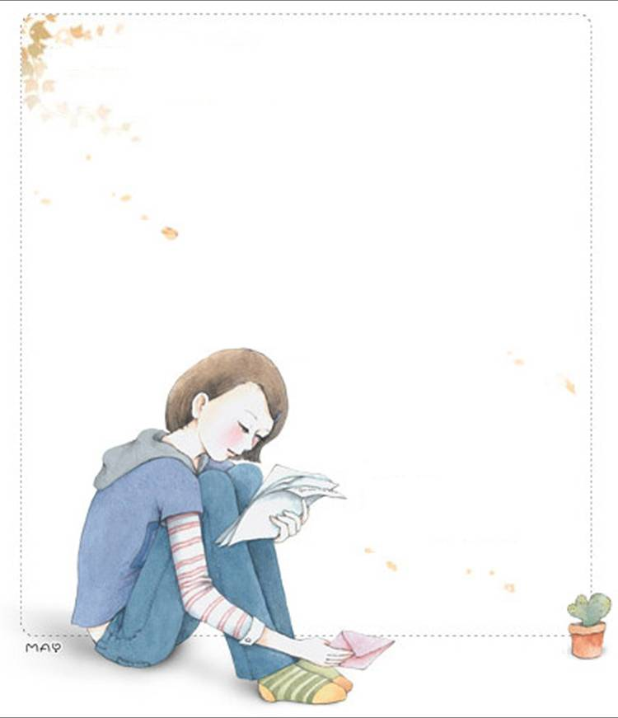
一 梦 一 裙子 一 日记
一 礼物 一 报纸
一 西装 一 老人
个
条
则
份
份
套
位

Slide 28
( )则( )
( )套( )
( )份( )
( )条( )
( )张( )
( )个( )
一
日记
一
衣服
一
礼物
一
裙子
一
笑脸
一
朋友

Slide 29
11月12日 星期三 小雨
我家有一只可爱的小金鱼。
它有一双又圆又大的眼睛、小小的嘴巴、一个像扇子似的大尾巴。小金鱼在水里游来游去，我想：“小金鱼一定很孤单吧！对，我要给它找个朋友，”说办就办。今天一早，我到了鱼店，看到了许多形形色色的小金鱼，红色的、黑色的、黄色的、白色的、红白相间的，我连忙买了只红色的。回到家里，我把小金鱼放到鱼缸里，那只小金鱼开心地说：“欢迎你，欢迎你！”两只小金鱼在水里快活地游着。一会儿摇摇尾巴，一会儿吐吐泡泡，像是在跳舞！我心里别提有多开心了。
今天，我帮小金鱼找回了朋友，我真开心呀！

Slide 30
7月1日 星期三 晴
今天是个大睛天，舅妈打算和我去姨姥爷家串门。
来到姨姥爷家，我非常兴奋，在屋子里又蹦又跳。蹦累了，就一下子坐到了沙发上。过了一会儿，我站了起来，走到南屋去看电视去了。
中午，我和姨姥爷去吃饭。可是，家里没有菜了，所以，我们只好到外面吃去了。吃完饭，天气太热，于是，我和姨姥爷也只能在小棚子下避暑了。
幸好，小棚子有三只小狗，否则我就要闷死了。其中一只狗叫豆豆，一只狗叫小黑，还有一只狗叫毛毛。我最喜欢毛毛了：毛毛是只小松狮犬，又温顺又可爱；睡觉的时候，就把身子卷起来，从远看就像个小毛球呢。

